Slide 1
“画意诗情” ——基于图片生成五言绝句
组长：章梓立
“画意诗情”小组成员： 王路勤 金超
日期：5.27

Slide 2
内容提要：
成员项目分工（团队项目）
背景
模型和方法(1.图像 2.诗生成 3.网站)
实验分析与展示
展望与感受

Slide 3




运行环境：
Anaconda 3
Python 3.6
Tensorflow 1.12.0
Keras
Matplotlib
Pillow
Gensim 2.0.0
Sklearn

Slide 4
项目简介
本项目可以通过分析所给的图片，提取其中的关键意向标签，并由关键词生成意境相关的五言绝句。
分工：
图像标签处理、网页部署：王路勤
数据预处理、关键词生成古诗rnn网络、textrank关键词提
取、困惑度指标：章梓立 金超

Slide 5
背景
通过阅读文献，我们了解到图片多分类、以及基于attention的Seq2Seq古诗生成模型已经较为成熟。
我们很自然的想到是否可以把二者结合起来，使用分类后的图片标签作为生成古诗的关键词，那么基于图片生成古诗也就相应的实现。

Slide 6
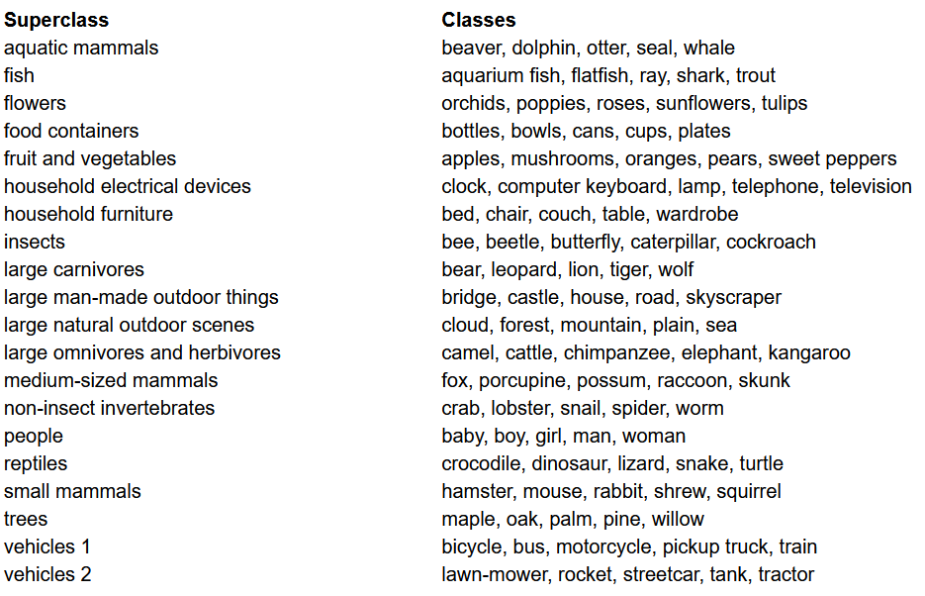
模型和方法：1.图像识别
1.1 图片数据集
使用cifar-100数据集进行模型训练，数据集地址：
http://www.cs.toronto.edu/~kriz/cifar.html?usg=alkjrhjqbhw2llxlo8emqns-tbk0at96jq
理由：
标签内容符合要求
相对简单，易于上手
算力有限

Slide 7
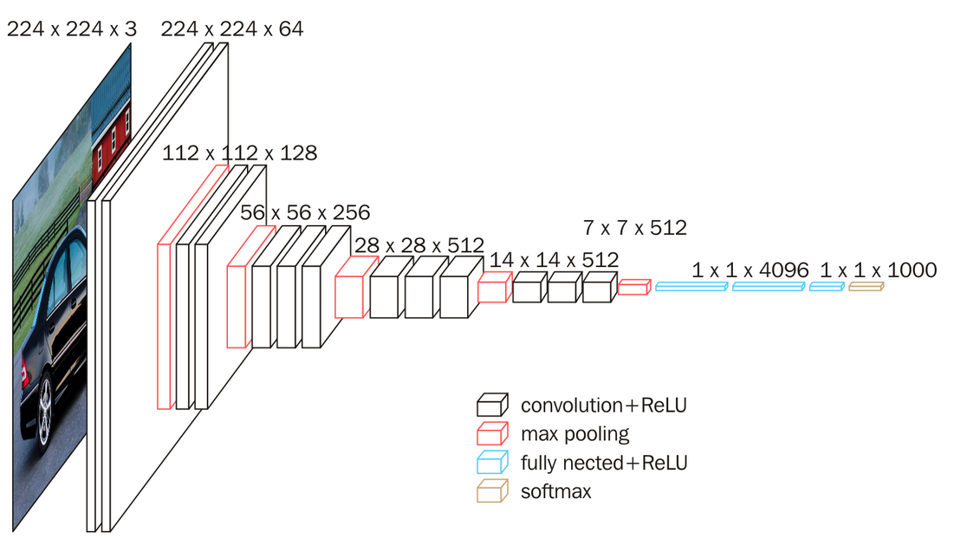
模型和方法：1.图像识别
1.2 模型结构
使用基于CIFAR-100的vgg16架构的Keras模型

Slide 8
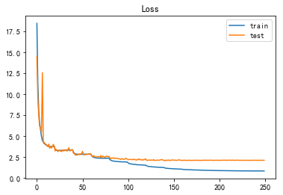
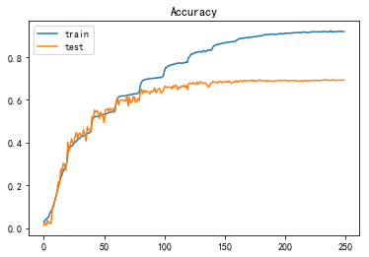
模型和方法：1.图像识别
1.3 训练结果
共训练250个epoch，在测试集中各个小类的最高正确率在70%左右，但是由于很多小类在古诗意向上没有太大的差别，而大类的正确率有80%多，所以在最后的古诗意向把握上依旧可以取得较好的效果。

Slide 9
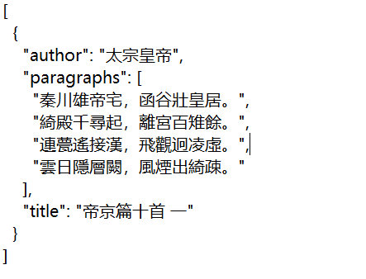
模型和方法：2.古诗生成
2.1 古诗数据集
来源：https://github.com/chinese-poetry/chinese-poetry数据格式为json，具体见下图：
为了简化模型，我们挑选其中唐诗与宋诗的一万五千首五言绝句，并且进行了预处理。

Slide 10
模型和方法：2.古诗生成
2.2 预处理
在处理古诗句数据时，建立一个数据类，里面包含字表（删除了一些生僻字）、字与ID的对应字典。在生成训练集每一个batch的target数据时，仅需把输入的诗句文本向后移一位即可（jieba并不能很好的对古诗进行分词，所以我们最后直接对每个字进行分开处理）

Slide 11
模型和方法：2.古诗生成
2.2 预处理
简单的Seq2Seq模型不给定关键字，然后由此生成一首古诗，其在表达相关的意境时往往只取决于给定的字或者词开头，往往意思不清、效果较差。
因此，我们采取了基于attention的S2S模型，在训练时便以关键词为attention进行诗句与关键词和上下文相关性的训练。训练集数据中关键词的提取至关重要。
我们进行字向量的无监督训练，模型采用word2vec（skip-gram，窗口大小为5），训练后意思越相近的字向量的距离越小。

Slide 12

模型和方法：2.古诗生成
2.2 预处理
关键词选取——TextRank
TextRank算法思想：
如果一个单词出现在很多单词后面，说明这个单词比较重要
一个TextRank值很高的单词后面跟着一个单词，那么这个单词的TextRank值会相应地提高
用之前训练好的字向量的余弦距离初始化每首诗字与字之间的权重矩阵

Slide 13
模型和方法：2.古诗生成
2.2 预处理
关键词选取——TextRank
春眠不觉晓，处处闻啼鸟。
夜来风雨声，花落知多少。
关键词：春夜风花
空山不见人，但闻人语响。 返景入深林，复照青苔上。
关键词：空山闻林

Slide 14
模型和方法：2.古诗生成
2.3 具体模型
首先，该模型分为encoder与decoder。Encoder与传统S2S不同的是增加了基于关键词的attention，每次训练都会计算关键词的权重，并将该权重与Decoder隐藏层的t时刻状态以及t −1时刻的真实标签作为t 时刻Decoder的输入。将得到的矩阵映射到整个词表上再进行softmax归一化，与真实标签的坐标进行交叉熵求解损失函数。模型架构见下图。生成函数也基于该模型。

Slide 15
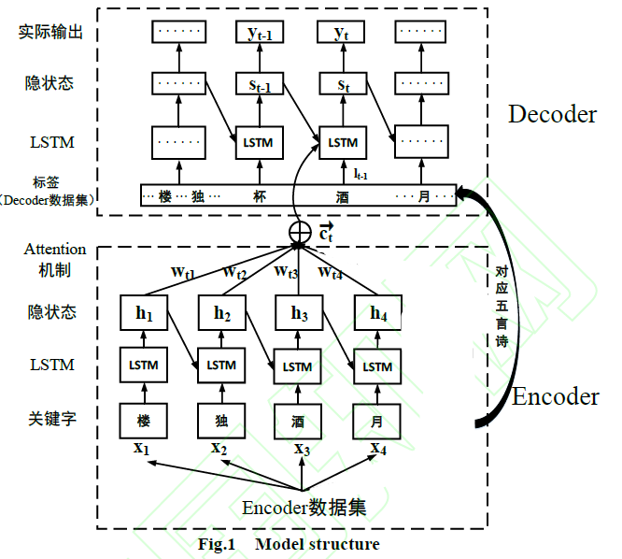
模型和方法：2.古诗生成
2.3 具体模型

Slide 16
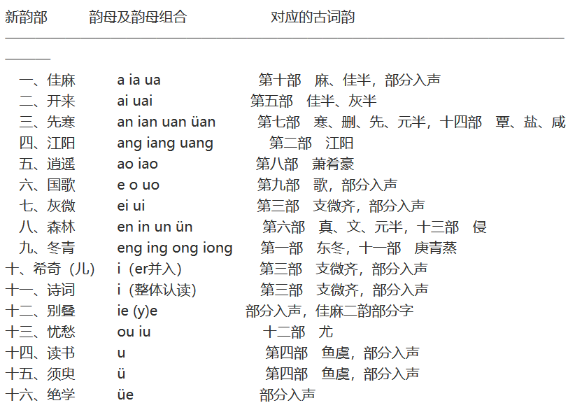
模型和方法：2.古诗生成
2.3 具体模型：押韵
将字表按照韵母分为16类韵，并在生成第1、2、4句诗的最后一个字时对韵脚提取或约束，取生成概率最大且押韵的字。

Slide 17
模型和方法：2.古诗生成
训练结果
虎履谁从东，流水浩海空。
维流波济海，飘白出沧溟。
关键词：海阔天空
何容荡秋空，飙听三枕宫。
春风来无影，同点一歌声。
关键词：春华秋实

Slide 18
模型和方法：2.古诗生成
3.图像识别与古诗的对接
上述已经介绍了两个模型的结构，在具体实现图片->古诗的任务时，我们建立了一个图片标签集到古诗关键词的对应词典。每次生成时，都会在词典中随机的选取一个关键词拓展为四个字进行古诗生成。由于目前的模型还不够完善，所以总共生成4-5首诗，可以自行选取或者采用评估函数选取得分最高的。

Slide 19

模型和方法：3.网站部署
使用Flask框架搭建简单的网页，在网页前端与后端传递消息：收集用户上传的图片信息、保存并将文件路径传给后端程序，得到程序产生的诗后再传回给网页。
后续将完善网页并发访问，以及使用数据库，解决网页在多用户访问的状态下效率会降低，并且可能会出现数据错误或者长时间无法返回的情况。

Slide 20
实验分析与展示：1. 源码分析
1.1 程序架构
首先，cifar100vgg.py用于处理图像来生成对应的label。data.py与json_data.py用来处理诗句数据建立词表等。word_vec用来训练字向量，并含有生成最相近字、生成训练集数据的api。paraments.py保存了初始化模型的训练参数、训练集数据以及图片label到固定关键词的字典。rnn_model保存了S2S模型的基本计算图。Train.py包含训练函数、古诗的生成函数、图片生成古诗的api、与图形界面对接的api等。

Slide 21
实验分析与展示：1. 源码分析
1.1 程序架构
该项目总共有三个神经网络，分别是CNN图像识别、word2vec字向量训练、古诗生成的S2S，训练好的参数保存在cifar100vgg.h、charvec_save、checkpoints_key中。

Slide 22
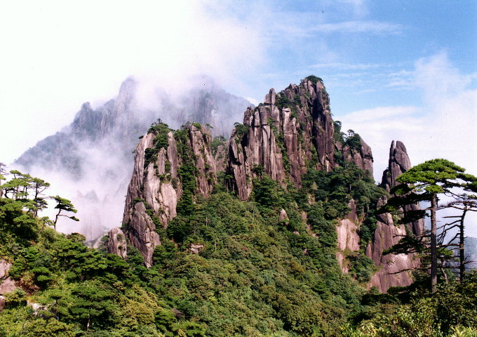
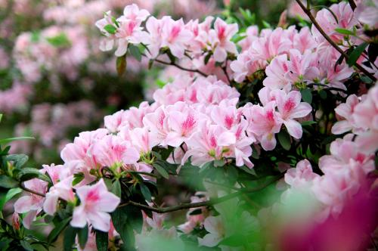
实验分析与展示：
1. 实验结果展示
峯然一弭苔，迢迢夜飞来。
曾见树云处，久断岧鹤来。
花暗通梅织，花开映此时。
无知酒梅红，却闻香外景。

Slide 23
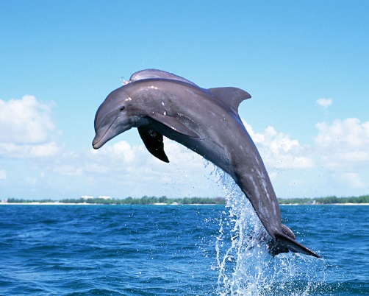
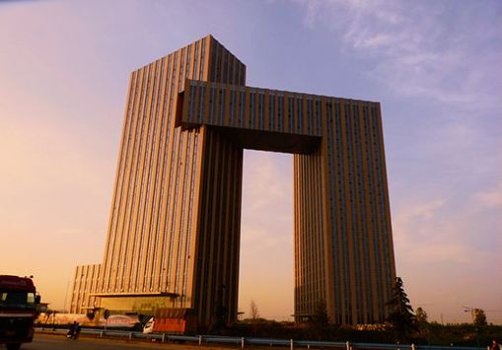
实验分析与展示：
1. 实验结果展示
扁舟到渭川，行来钓鱼船。
鱼来驯自有，游平在小竿。
宫中万殿户，春月起金炉。
千字六低台，洞台万里呼。

Slide 24
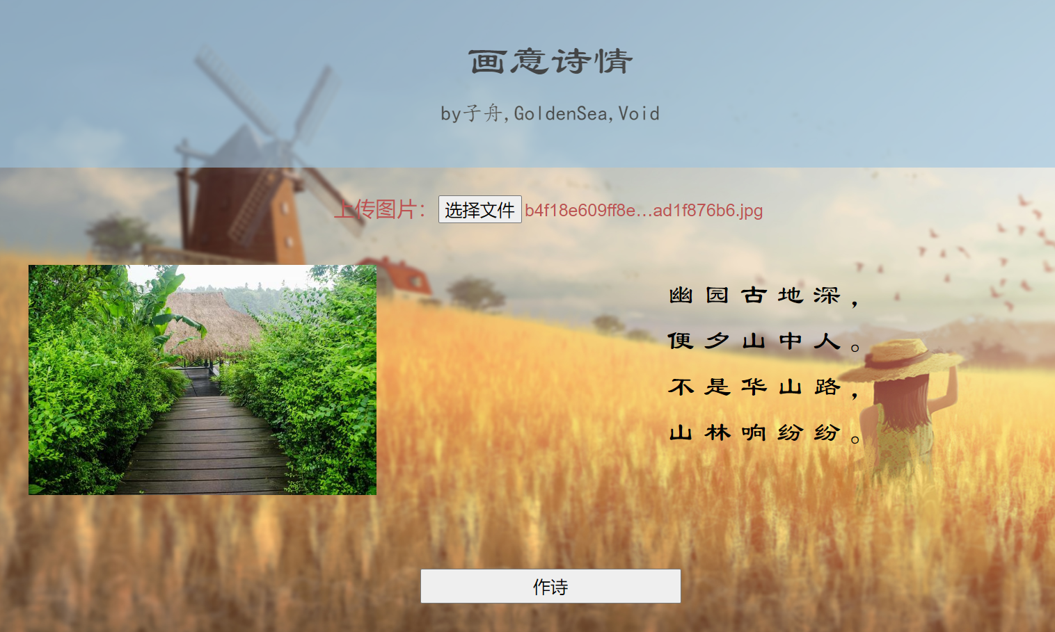
实验分析与展示：
1. 实验结果展示
为了方便大家体验我们的项目，我们制作了一个简单的网页来部署项目，网址：http://poem.boater.cn。

Slide 25
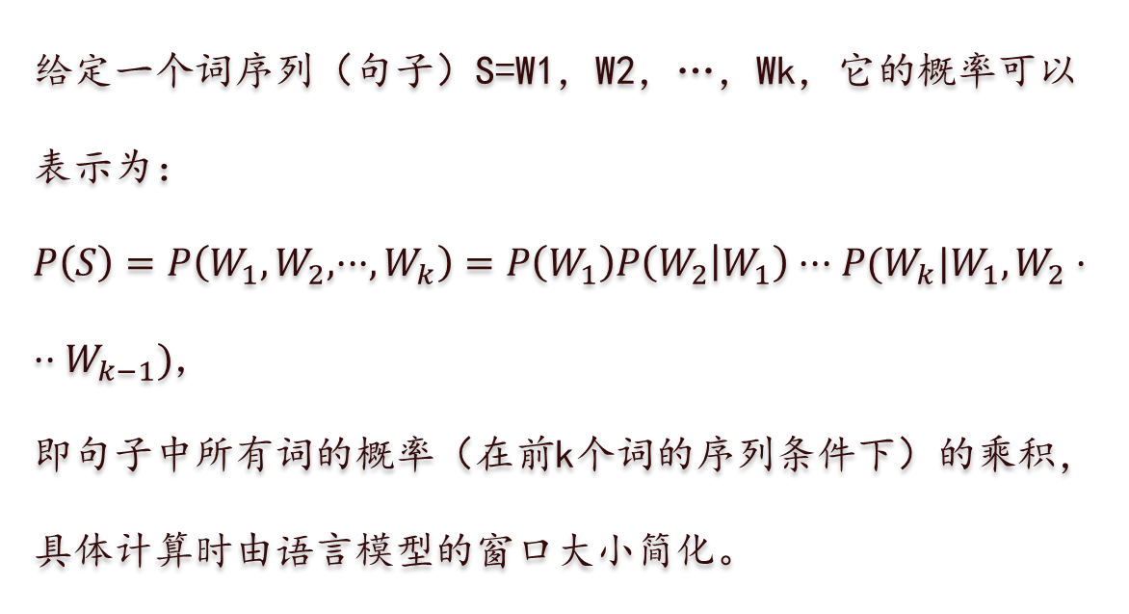
实验分析与展示：
2.对生成古诗的评估——Perplexity（困惑度）
给定一个词序列（句子）S=W1，W2，…，Wk，它的概率可以表示为：
$P\left(S\right)=P\left(W_{1},W_{2}, ···,W_{k}\right)=P\left(W_{1}\right)P\left(W_{2} | W_{1}\right)···P(W_{k}|W_{1},W_{2}···W_{k−1})$，
即句子中所有词的概率（在前k个词的序列条件下）的乘积，具体计算时由语言模型的窗口大小简化。

Slide 26
实验分析与展示：
2.对生成古诗的评估——Perplexity（困惑度）
得分：61
春眠不觉晓，处处闻啼鸟。
夜来风雨声，花落知多少。
得分：59
空山不见人，但闻人语响。 返景入深林，复照青苔上。
得分：50
花暗通梅织，花开映此时。
无知酒梅红，却闻香外景。
得分：48
峯然一弭苔，迢迢夜飞来。
曾见树云处，久断岧鹤来。

Slide 27
展望与感受
展望：
jieba分词不能很好的处理的古诗文，所以我们可以自己去仿照jieba构建自己的文言文分词库。
一张图片往往含有多个意向，单标签分类因此具有局限性，后续会采用图片的多标签分类算法。
Rnn_lstm模型并不高效，后续会采用bert模型或者transformer的其他模型。

Slide 28
展望与感受
感受：
最后，通过这次大作业我们对神经网络的理解和运用夜更加的深刻、熟练。以上我们总结的问题和展望也期待着在进一步的学习中逐渐解决。谢谢老师！
源码：https://disk.pku.edu.cn:443/link/BD98799FD8DACFADD58E6D14CB438095 有效期限：2020-06-24 23:59
https://github.com/Gold-Sea/Chinese-poems-generation-based-on-pictures

